Slide 1
Электронное портфолио учителя начальных классов ГБОУ СОШ № 635
г. Москвы
Асташевой Ольги Юрьевны

Slide 2
Образование
В 1991 г. закончила Российский Государственный Педагогический Университет им. А.И.Герцена в самом прекрасном городе России – Санкт-Петербурге
РГПУ им. А.И. Герцена вошел в четвертую группу вузов по итогам рейтинга лучших вузов стран СНГ, опубликованного рейтинговым агентством «Эксперт РА».

Slide 3
Знакомьтесь, мой университет!

Slide 4
РГПУ им. А. И. Герцена — один из лидеров отечественного образования.
Более чем двухсотлетняя история (206 лет) одного из ведущих вузов Петербурга – залог качественной, проверенной временем подготовки специалистов, отвечающих самым высоким современным образовательным стандартам.
Герценовский университет готовит профессионалов практически по всем основным направлениям подготовки, и любому человеку, желающему получить качественное высшее образование, Герценовский университет предоставляет такую возможность.

Slide 5
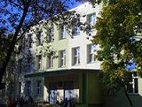
В нашей школе все отлично, было, есть и будет!
Работаю в ГБОУ СОШ № 635 с углубленным изучением предметов художественно-эстетического цикла
г. Москвы

Slide 6
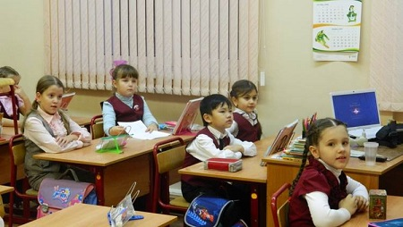
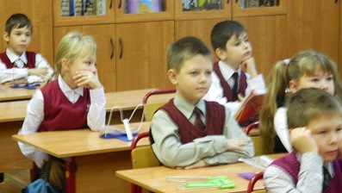
Мой дружный 1 класс «Б»
Мы- веселые и счастливые!

Slide 7
Мои достижения
Учитель первой квалификационной категории
Участник проекта "Школа информатизации"
Лауреат конкурса "Учитель года - 2008"
Участник конкурса "Учитель года Москвы - 2012"
Участник Всероссийского семинара-вебинара по теме: "Интегрированные уроки в начальной школе с использованием ПК"
А достижения учителя видны в его учениках. Горжусь моими золотыми медалистами, а сколько просто замечательных ребят и девочек вырастила, приятно вспомнить.

Slide 8
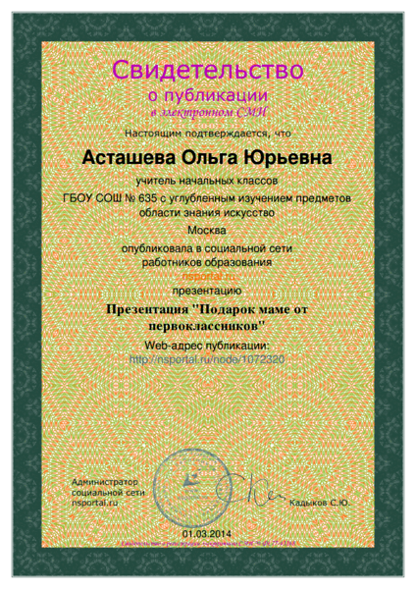
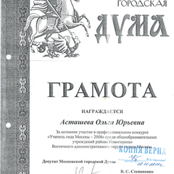
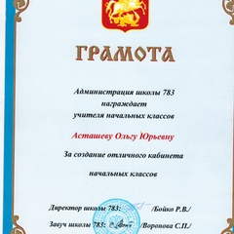
Грамоты, сертификаты, благодарности

Slide 9
Сертификаты,благодарности

Slide 11
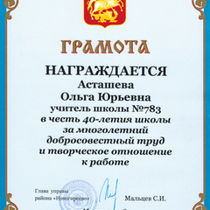
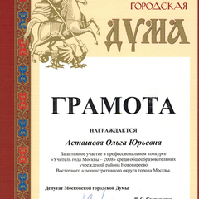
Грамоты, сертификаты, благодарности

Slide 12
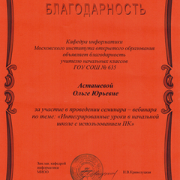
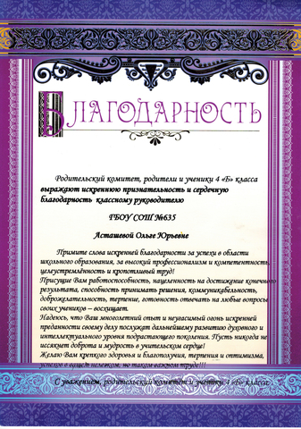
Благодарности

Slide 13
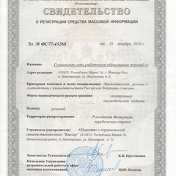
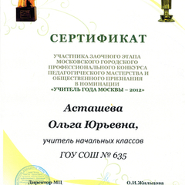

Slide 14
Мои курсы
НО-2. Реализация технологии деятельностного обучения в образовательном процессе начальной школы по требованиям ФГОС НОО. ИКТ как инструмент формирования УУД младшего школьника. Модуль 1.
НО-3. Реализация технологии деятельностного обучения в образовательном процессе начальной школы по требованиям ФГОС НОО. ИКТ как инструмент формирования УУД младшего школьника. Модуль 2
НО-4. Реализация технологии деятельностного обучения в образовательном процессе начальной школы по требованиям ФГОС НОО. ИКТ как инструмент формирования УУД младшего школьника. Модуль 3.
"Изучение религий в контексте обновления стандарта общего образования" МИОО 2013 г.

